Slide 1
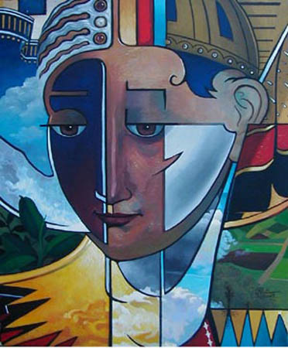
Ruth
Présentation Corinne Lanoir 30 septembre 2025
Notes:
Yisehak F Sellassie ruth

Slide 2
Ce récit d’émigration est également un texte nomade dans le canon
chacune des places où l’on peut le trouver lui redonne un sens nouveau, détermine d’autres enjeux. Il voyage à l’intérieur du texte hébreu de l’ancien testament et la Septante (traduction en grec de l’Ancien testament le situe encore ailleurs.
Dans le texte hébreu de l’ancien testament il apparaît dans la troisième partie, les « Ecrits », dans la tradition sapientiale, entre les Proverbes et le Cantique des Cantiques ; cependant, le Targum de Babylone le fait figurer en tête de cette tradition sapientiale, avant les Psaumes.
Le livre de Ruth fait partie des megillôt (= Les cinq “rouleaux”) Ce sont des livres qu’on lit aux grandes fêtes liturgiques dans la tradition juive :
Ruth à Shavouot, qui est à la fois la fête des prémices de la récolte et celle du don de la Loi, la Torah au Sinaï
Cantique des cantiques à Pessah
Qohelet à Sukkot
Lamentations le jour de la destruction de Jérusalem
Esther à Hanukkah
dans la Septante, Ruth n’est ni un livre sapientiel, ni un livre liturgique, mais un livre « historique » qui suit le livre des Juges (auxquels il est fait référence au premier verset de Ruth) et précède celui de Samuel, proposant ainsi une mémoire légendaire sur l’origine de la famille davidique dont il sera question dans les livres de Samuel et Rois.

Slide 3
S’agit-il d’un charmant conte romantique et campagnard ?
Récit d’une jeune femme modèle, dévouée et obéissante envers sa belle-mère ?
Relire ce récit à partir de son contexte historique
Un texte en débat avec d’autres textes bibliques
Un récit fortement subversif

Slide 4
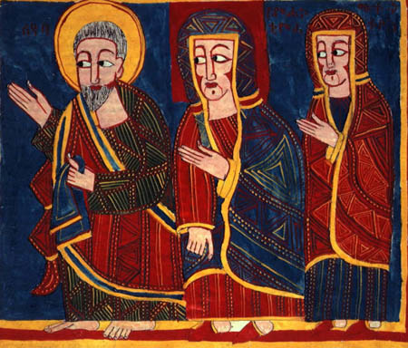
Les personnages
Notes:
Ruth, Noémi et Booz, British library, frontispice du livre de Ruth, manuscrit sur parchemin fin 17eme ethiopien

Slide 5
Les personnages
Elimelek: « mon dieu est roi »
Noémi: « ma gracieuse » ou « ma douceur »
Mara: « amère »
Mahlôn: « malade, souffrant »
Kilyôn: « fragile »
Orpa : « celle qui montre l ’épaule »
Ruth: « la compagne » ou « celle qui est comblée »
Booz: « celui qui a la force »
Oved: « le serviteur »
Le racheteur: « un tel »

Slide 6
Une histoire construite par des dialogues

Slide 7
Ces quatre chapitres permettent de focaliser quatre moments d’une histoire d’émigration,
plus de dix ans d’exil (chapitre 1),
un retour vécu au rythme de deux saisons de récolte (chapitre 2),
une nuit décisive (chapitre 3),
un moment de reconnaissance publique et d’intégration sociale (chapitre 4),
une histoire où les dialogues sont à chaque fois moteur des actions:

Slide 8
4 chapitres pour un récit en 4 actes :Chap 1 : famine en Juda, départ vers Moab, plus de dix ans d’exil ; mort du père et des deux fils; puis retour à Bethléem de Noémi et de ses deux belles filles.
16 «Ne me supplie pas à t'abandonner en revenant de derrière toi ; car où là tu iras j'irai, et là où tu passeras la nuit je passerai la nuit. Ton peuple est mon peuple et ton dieu, mon dieu.17 Là où tu mourras je mourrai, et là je serai enterrée. Qu’ainsi me fasse le SEIGNEUR et qu’il y ajoute encore si ce n’est la mort qui sépare entre moi et entre toi!»
18Voyant qu’elle s’obstinait à aller avec elle, elle cessa de lui en parler.
19Elles marchèrent donc toutes deux jusqu’à ce qu’elles arrivent à Bethléem. Voilà que, lorsqu’elles arrivèrent à Bethléem, toute la ville fut en ébullition à leur sujet. Les femmes disaient : « C’est Noémi ? »
20Mais elle leur dit : « Ne m’appelez pas Noémi ! Appelez-moi Mara ! Car Shaddaï m’a rendue amère à l’extrême.
21C’est comblée que j’étais partie, et démunie me fait revenir le SEIGNEUR. Pourquoi m’appelleriez-vous Noémi, alors que le SEIGNEUR a déposé contre moi et que Shaddaï m’a fait du mal ? » 22Ainsi revint Noémi, et avec elle Ruth la Moabite, sa belle-fille, celle qui est revenue de la campagne de Moab : elles arrivèrent à Bethléem au début de la moisson de l’orge.

Slide 9
Chapitre 2: Ruth et Noémi demeurent ensemble à Bethléem, Ruth va glaner dans les champs, elle se retrouve dans le champ de Booz qui la prend sous sa protection ; elle y reste pendant toute la moisson de l’orge et du blé.
5Alors Booz dit à son chef des moissonneurs : « A qui est cette jeune femme ? »
Le chef des moissonneurs répondit en disant : « C’est une jeune femme moabite, celle qui est revenue avec Noémi de la campagne de Moab.
7Elle a dit : “Je voudrais bien glaner et ramasser entre les javelles derrière les moissonneurs.” Elle est venue et s’est tenue là depuis ce matin jusqu’à présent ; ceci est sa résidence ; la maison l’est peu ! »
8Alors Booz dit à Ruth : « Tu entends, n’est-ce pas, ma fille ? Ne va pas glaner dans un autre champ ; non, ne t’éloigne pas de celui-ci. Aussi t’attacheras-tu à mes domestiques.
9Ne quitte pas des yeux le champ qu’ils moissonnent et va derrière eux. J’ai interdit aux jeunes gens de te toucher, n’est-ce pas ? Quand tu auras soif, tu iras aux cruches et tu boiras de ce que les domestiques auront puisé. »
10Alors elle se jeta face contre terre et se prosterna ; et elle lui dit : « Pourquoi m’as-tu considérée avec faveur jusqu’à me reconnaître, moi une étrangère ? »
11Booz lui répondit en disant : « On m’a conté et reconté tout ce que tu as fait envers ta belle-mère après la mort de ton mari, comment tu as abandonné ton père et ta mère et ton pays natal pour aller vers un peuple que tu ne connaissais ni d’hier ni d’avant-hier Que le SEIGNEUR te récompense selon ton œuvre, et que ton salaire soit complet d’auprès du SEIGNEUR, le Dieu d'Israël, sous les ailes (k^{e}naphayw) de qui tu es venue chercher refuge.»

Slide 10
Chapitre 3: une nuit sur l’ère de battage, Ruth va retrouver Booz, sur le conseil de Noémi; Booz lui promet de l’épouser.
6Elle descendit donc sur l’aire et fit tout à fait comme le lui avait commandé sa belle-mère.
7Booz mangea et but, et son cœur fut heureux ; et il vint se coucher au bord du tas. Alors elle vint furtivement, découvrit ses pieds et se coucha.
8Puis, au milieu de la nuit, l’homme eut un frisson ; il se pencha donc en avant : voici qu’une femme était couchée à ses pieds !
9« Qui es-tu ? » dit-il. Elle dit : « C’est moi, Ruth, ta servante. Epouse ta servante, car tu es racheteur. »
10Alors il dit : « Bénie sois-tu du SEIGNEUR, ma fille. Tu as montré ta fidélité de façon encore plus heureuse cette fois-ci que la première, en ne courant pas après les garçons, pauvres ou riches.
11Maintenant donc, ma fille, n’aie pas peur. Tout ce que tu diras je le ferai pour toi. Car tout le monde chez nous sait bien que tu es une femme de valeur.
12Maintenant il est vrai que, si je suis racheteur, il y a cependant un autre racheteur plus proche que moi.
13Passe donc la nuit. Au matin, s’il te rachète, bon, qu’il rachète. Mais s’il ne désire pas te racheter, alors moi je te rachèterai, aussi vrai que le SEIGNEUR est vivant ! Couche-toi jusqu’au matin. »

Slide 11
Chapitre 4: résolution à la porte de la ville du problème de rachat du champ et du mariage de Booz et Ruth Ruth enfante un fils: Oved, grand-père du roi David
8Le racheteur dit donc à Booz : « Acquiers pour toi ! » Et il ôta sa sandale.
9Alors Booz dit aux anciens et à tout le peuple : « Vous êtes témoins aujourd’hui que j’acquiers de la main de Noémi tout ce qui était à Elimélek et tout ce qui était à Kilyôn et Mahlôn, 10et que j’acquiers aussi pour moi comme femme Ruth la Moabite, la femme de Mahlôn, afin de relever le nom du défunt sur son patrimoine, pour que le nom du défunt ne soit effacé chez ses frères ni au tribunal de localité. Vous en êtes témoins aujourd’hui. »
11Alors tout le peuple qui était au tribunal et les anciens dirent : « Témoins ! Que le SEIGNEUR rende la femme qui entre dans ta maison comme Rachel et comme Léa qui ont bâti, elles deux, la maison d’Israël. Fais fortune en Ephrata et proclame un nom en Bethléem : 12qu’ainsi, par la descendance que le SEIGNEUR te donnera de cette jeune femme, ta maison soit comme la maison de Pèrèç que Tamar enfanta à Juda ! »
13Alors Booz prit Ruth et elle devint sa femme. Il vint vers elle ; le SEIGNEUR lui accorda une grossesse, et elle enfanta un fils.
14Aussi les femmes dirent-elles à Noémi : « Béni soit le SEIGNEUR qui ne te laisse plus manquer aujourd’hui d’un racheteur dont le nom soit proclamé en Israël !15Il ranimera ta vie et il assurera tes vieux jours, puisque ta belle-fille qui t’aime l’a enfanté : elle vaut mieux pour toi que sept fils. »

Slide 12
Les manques comblés dans le récit de Ruth

Slide 13
Que se passe-t-il entre le début et la fin du livre ?
On passe du manque au plein,
de l’absence d’espoir, de pain, de terre et de descendance
à une plénitude qui inclut le passage des frontières et le mélange des générations.
Il s’agit d’un récit sans héros unique, où chacun des personnages assume tour à tour un rôle protagoniste, s’expose puis s’efface, laissant à un autre le soin de continuer l’action.

Slide 14
Ruth la moabite

Slide 15
Où se trouve Moab ?

Slide 16
Un peu d’histoire
Juda soumis à l’empire de Babylone (Nabuchodonosor)
Juda soumis à l’empire perse (Cyrus – Darius -Artaxerxés)
En - 597 : déportation de Judéens à Babylone (2 Rois 24) En - 587 : destruction du temple de Jérusalem et deuxième déportation (2 Rois 25)
Ces déportations constituent l’Exil. En - 560 : l’ancien roi de Juda, Yoakin, est libéré (2 Rois 25.27-29) et reste à Babylone
En - 539 : prise de Babylone par Cyrus roi de Perse et possibilité du retour des exilés. Entre - 520 et - 400 : reconstruction et consécration du temple, divers séjours à Jérusalem de Néhémie et Esdras.

Slide 17
Néhémie 13,23-26
23 À cette époque-là encore, je vois que des Juifs sont mariés avec des femmes d’Asdod, d’Ammon ou de Moab. 24 La moitié de leurs enfants parlent la langue d’Asdod. D’autres parlent une autre langue étrangère, mais personne ne connaît la langue des Juifs.
25 Je leur fais des reproches et je leur lance des malédictions. J’en frappe quelques-uns et je leur arrache les cheveux. Ensuite, je leur fais jurer au nom de Dieu de ne plus donner leurs filles en mariage à des étrangers. Ils doivent jurer aussi de ne plus prendre des étrangères comme femmes pour leurs fils ou pour eux-mêmes. 26 Je leur dis : « C’est ce qui a conduit Salomon, roi d’Israël, à pécher, n’est-ce pas ? Parmi tous les autres peuples, aucun roi n’a été comme lui. Son Dieu l’aimait et il l’a choisi comme roi sur tout Israël. Pourtant, des femmes étrangères l’ont entraîné à pécher.

Slide 18
Les relations d’Israël avec Moab
En 1 Samuel 22.1-5, David qui est menacé par l’armée de Saül confie ses parents au roi de Moab.
Jérémie 40.11 nous apprend qu’au moment du siège de Jérusalem par les Babyloniens, des Judéens se trouvaient dans le pays de Moab.
Mais dans beaucoup d’autres textes, Moab est présenté comme un ennemi :
- un ennemi dont on se moque : Juges 3.12-30
- un ennemi contre lequel on se bat : 2 Rois 3
- un ennemi dont on annonce la destruction comme celle d’autres ennemis : Jérémie 48
- un ennemi que l’on massacre sans pitié : 2 Samuel 8.1
- un ennemi que l’on exclut de la communauté religieuse : Deutéronome 23.4
en Nb 25,1-3, les filles de Moab séduisent les Israélites et leur font adorer leur(s) dieu(x).

Slide 19
Dt 23, 4-7: « Jamais l’Ammonite et le Moabite n’entreront dans l’assemblée du Seigneur ; même la dixième génération des leurs n’entrera pas dans l’assemblée du Seigneur, du fait qu’ils ne sont pas venus au-devant de vous avec du pain et de l’eau sur votre route à la sortie d’Egypte, et que Moab a soudoyé contre toi, pour te maudire, Balaam (...) Jamais tu ne rechercheras leur prospérité ni leur bonheur, tant que tu seras en vie ».
Notes:
Balaam: cf Nb 22-24

Slide 20
^{La naissance de Moab}
Gn 19, 30-38: « […] L'aînée dit à la cadette: «Notre père est vieux et il n'y a pas d'homme dans le pays pour venir à nous selon la coutume du pays tout entier. Allons! Faisons boire du vin à notre père et nous coucherons avec lui pour donner vie à une descendance issue de notre père.» Elles firent boire du vin à leur père cette nuit-là, et l'aînée vint coucher avec son père qui n'eut conscience ni de son coucher ni de son lever. Or, le lendemain, l'aînée dit à la cadette: «Vois! J'ai couché la nuit dernière avec mon père. Faisons-lui boire du vin cette nuit encore, et tu iras coucher avec lui. Nous aurons donné vie à une descendance issue de lui.» Cette nuit encore, elles firent boire du vin à leur père. La cadette alla coucher avec lui; il n'eut conscience ni de son coucher ni de son lever. es deux filles de Loth devinrent enceintes de leur père. L'aînée donna naissance à un fils qu'elle appela Moab; c'est le père des Moabites d'aujourd'hui. La cadette, elle aussi, donna naissance à un fils qu'elle appela Ben-Ammi; c'est le père des fils d'Ammon d'aujourd'hui

Slide 21
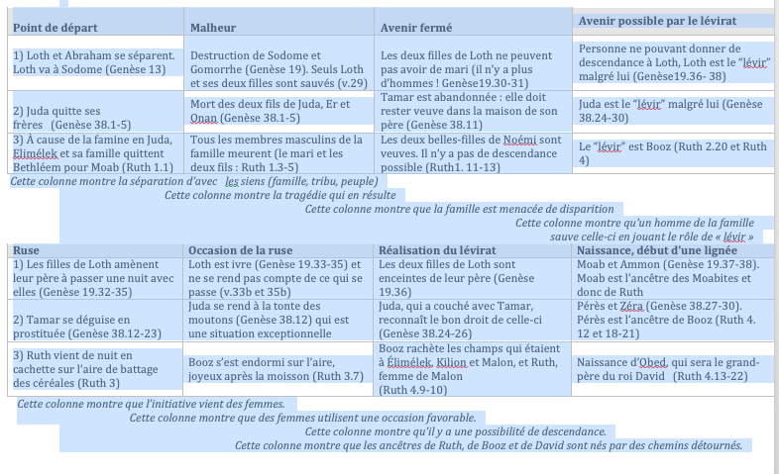
Trois histoires comparées: filles de Loth, Tamar et Ruth

Slide 22
Ruth, une relecture des lois

Slide 23
Le droit des pauvres au glanage
Deutéronome 24.17-22
17 Moïse dit : Vous respecterez les droits d’un étranger installé chez vous ou ceux d’un orphelin. Vous ne prendrez pas le vêtement d’une veuve pour prouver sa dette.18 Souvenez-vous : vous avez été esclaves en Égypte, et le SEIGNEUR votre Dieu vous a libérés. C’est pourquoi je vous ordonne d’obéir à ces commandements.19 Quand vous ferez la récolte, si vous oubliez un tas d’épis dans votre champ, ne retournez pas le chercher. Laissez-le pour les étrangers installés chez vous, les orphelins et les veuves. Alors le SEIGNEUR votre Dieu vous bénira dans tout ce que vous entreprendrez.
20 De même, quand vous secouerez vos oliviers pour récolter, ne retournez pas chercher les olives oubliées. Laissez-les pour les étrangers installés chez vous, les orphelins et les veuves.21 Si vous récoltez votre raisin, ne retournez pas chercher les grappes oubliées. Laissez-les pour les étrangers installés chez vous, les orphelins et les veuves.
22 Souvenez-vous : vous avez été esclaves en Égypte. C’est pourquoi je vous ordonne d’obéir à ce commandement.

Slide 24
Deutéronome 25: loi du lévirat
5Si des frères habitent ensemble et que l’un d’eux meure sans avoir de fils, la femme du défunt n’appartiendra pas à un étranger, en dehors de la famille ; son beau-frère ira vers elle, la prendra pour femme et fera à son égard son devoir de beau-frère.
6Le premier fils qu’elle mettra au monde perpétuera le nom du frère qui est mort ; ainsi son nom ne sera pas effacé d’Israël.
7Et si l’homme n’a pas envie d’épouser sa belle-sœur, celle-ci montera à la porte vers les anciens et leur dira : « Mon beau-frère a refusé de perpétuer pour son frère un nom en Israël, il a refusé d’accomplir à mon égard son devoir de beau-frère. »
8Les anciens de la ville le convoqueront et lui parleront. Il se tiendra là et dira : « Je n’ai pas envie de l’épouser. »
9Sa belle-sœur s’avancera vers lui, en présence des anciens ; elle lui retirera la sandale du pied et elle lui crachera au visage ; puis elle prendra la parole et dira : « Voilà ce qu’on fait à l’homme qui ne reconstruit pas la maison de son frère ! »
10Et en Israël, on l’appellera « maison du déchaussé ».

Slide 25
Lévitique 25,23-25: loi du rachat
23La terre du Pays ne sera pas vendue sans retour, car le pays est à moi ; vous n’êtes chez moi que des émigrés et des hôtes ;
24aussi, dans tout ce pays qui sera le vôtre, vous accorderez le droit de rachat sur les terres.
25Si ton frère a des dettes et doit vendre une part de sa propriété, celui qui a droit de rachat, c’est-à-dire son plus proche parent, viendra racheter ce que son frère a vendu.

Slide 26
^{Exode 23.9-12}
9 Ne profitez pas des étrangers installés chez vous. Vous connaissez bien leur vie, puisque vous avez été des étrangers en Égypte.
10 Pendant six ans, vous sèmerez des graines dans vos champs et vous récolterez leurs produits. 11 Mais la septième année, vous laisserez la terre se reposer et vous ne récolterez rien. Les pauvres parmi vous y trouveront leur nourriture, et les animaux sauvages mangeront ce qu’ils laisseront. Vous ferez la même chose pour vos vignes et vos oliviers.
12 Pendant six jours, faites ce que vous avez à faire, mais le septième jour, ne travaillez pas. Alors vos bœufs et vos ânes pourront se reposer, les serviteurs et les étrangers installés chez vous pourront reprendre leur souffle.
Lévitique 19.33-34
33 Quand un étranger viendra s’installer chez vous, dans votre pays, ne profitez pas de lui. 34 Au contraire, vous agirez avec lui comme avec quelqu’un de votre peuple. Vous devez l’aimer comme vous-mêmes. En effet, vous aussi, vous avez été des étrangers en Égypte. Le SEIGNEUR votre Dieu, c’est moi.

Slide 27
Relations avec les étrangers
Deutéronome 7.1-7
1 Moïse dit : Le SEIGNEUR votre Dieu va vous faire entrer dans le pays que vous allez posséder. Il va chasser devant vous beaucoup de peuples, sept peuples plus nombreux et plus puissants que vous : les Hittites, les Guirgachites, les Amorites, les Cananéens, les Perizites, les Hivites et les Jébusites. 2 Le SEIGNEUR votre Dieu les livrera en votre pouvoir, et vous les battrez. À cause de lui, vous les détruirez alors complètement. Ne passez pas d’accord avec eux et n’ayez pas pitié d’eux. 3 Ne vous liez pas à eux par des mariages. Ne donnez pas vos filles à leurs fils, ne prenez pas parmi eux des femmes pour vos fils. 4 Sinon, ces étrangers pourront entraîner vos enfants à se détourner du SEIGNEUR pour adorer d’autres dieux. Le SEIGNEUR se mettra en colère contre vous et vous fera disparaître aussitôt.

Slide 28
Ruth est-il un récit édifiant qui confirme le monde tel qu’il est
ou est-il une parabole subversive qui reconstruit le monde ?

Slide 29
Dans le livre de Ruth la loi, les coutumes sont subverties, réinterprétées. L’histoire de Ruth, peut être prise comme modèle de résistance à un système social fermé. Il a sans doute été écrit à un moment où des considérations identitaires interdisaient aux Israélites de se marier avec des femmes étrangères. Il prend le contre-pied de cette politique.

Slide 30
Ruth : quelques représentations classiques

Slide 31
Booz endormi – Victor Hugo la Légende des Siècles (1859-1883)
Pendant qu’il sommeillait, Ruth, une moabite, S’était couchée aux pieds de Booz, le sein nu,
Espérant on ne sait quel rayon inconnu, Quand viendrait du réveil la lumière subite. Booz ne savait point qu’une femme était là, Et Ruth ne savait point ce que Dieu voulait d’elle. Un frais parfum sortait des touffes d’asphodèle ; Les souffles de la nuit flottaient sur Galgala. L’ombre était nuptiale, auguste et solennelle ; Les anges y volaient sans doute obscurément. Car on voyait passer dans la nuit, par moment, Quelque chose de bleu qui paraissait une aile. La respiration de Booz qui dormait, Se mêlait au bruit sourd des ruisseaux sur la mousse. On était dans le mois où la nature est douce, Les collines ayant des lys sur leur sommet.
Ruth songeait et Booz dormait ; l’herbe était noire ; Les grelots des troupeaux palpitaient vaguement ; Une immense bonté tombait du firmament ; C’était l’heure tranquille où les lions vont boire.
Tout reposait dans Ur et dans Jérimadeth ; Les astres émaillaient le ciel profond et sombre ; Le croissant fin et clair parmi ces fleurs de l’ombre Brillait à l’occident, et Ruth se demandait, Immobile, ouvrant l’œil à moitié sous ses voiles, Quel dieu, quel moissonneur de l’éternel été, Avait, en s’en allant, négligemment jeté Cette faucille d’or dans le champ des étoiles.

Slide 32
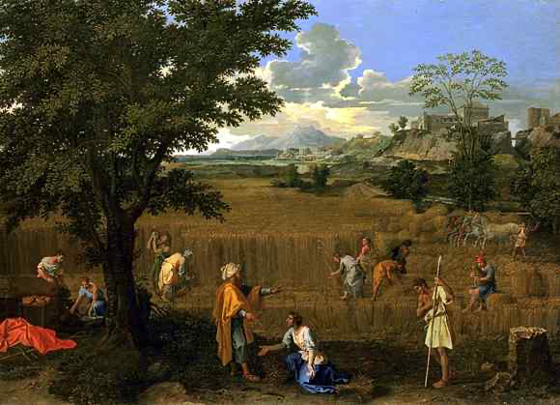
N.Poussin
L’été
Vers 1660

Slide 33
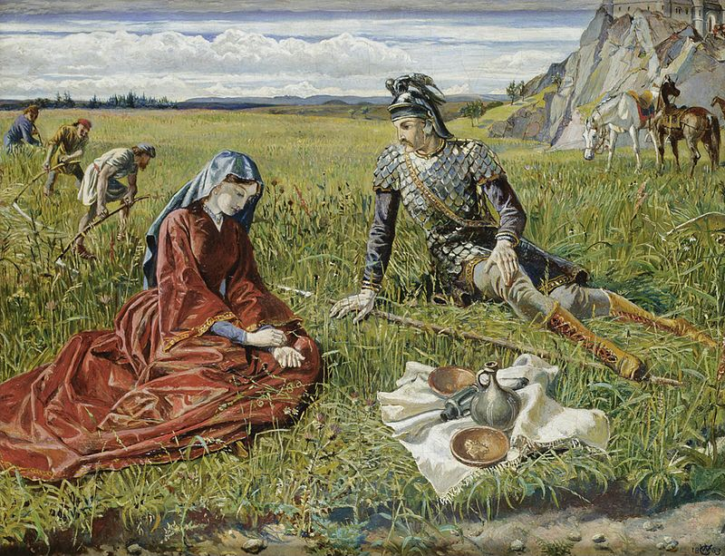
Walter T. Crane - Ruth and Boaz (1863), artiste anglais de Liverpool
Notes:
Walter T. Crane - Ruth and Boaz (1863), artiste anglais de Liverpool.

Slide 34
Mais on peut le lire autrement...

